Slide 1
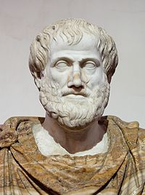
ФИЛОСОФ – МУДРЫЙ ЧЕЛОВЕК
АРИСТОТЕЛЬ

Slide 2
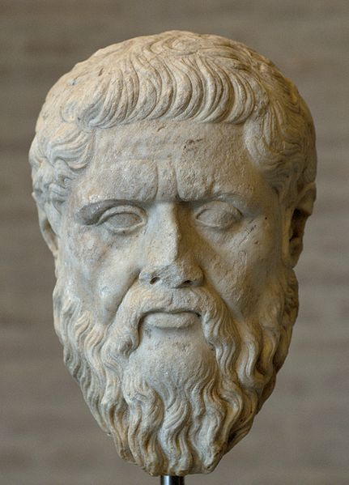
ФИЛОСОФ – МУДРЫЙ ЧЕЛОВЕК
ПЛАТОН

Slide 3
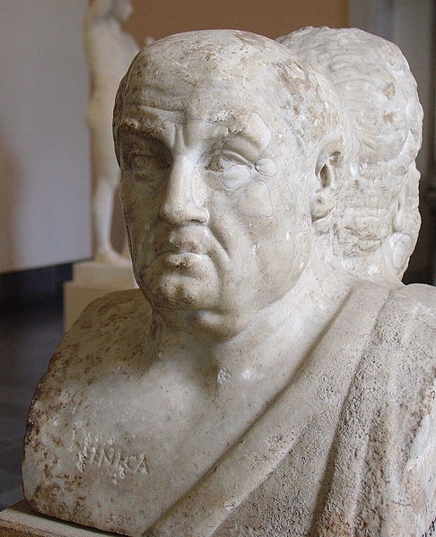
ФИЛОСОФ – МУДРЫЙ ЧЕЛОВЕК
СЕНЕКА

Slide 4
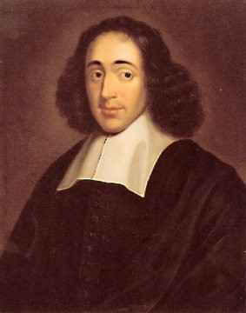
ФИЛОСОФ – МУДРЫЙ ЧЕЛОВЕК
СПИНОЗА

Slide 5
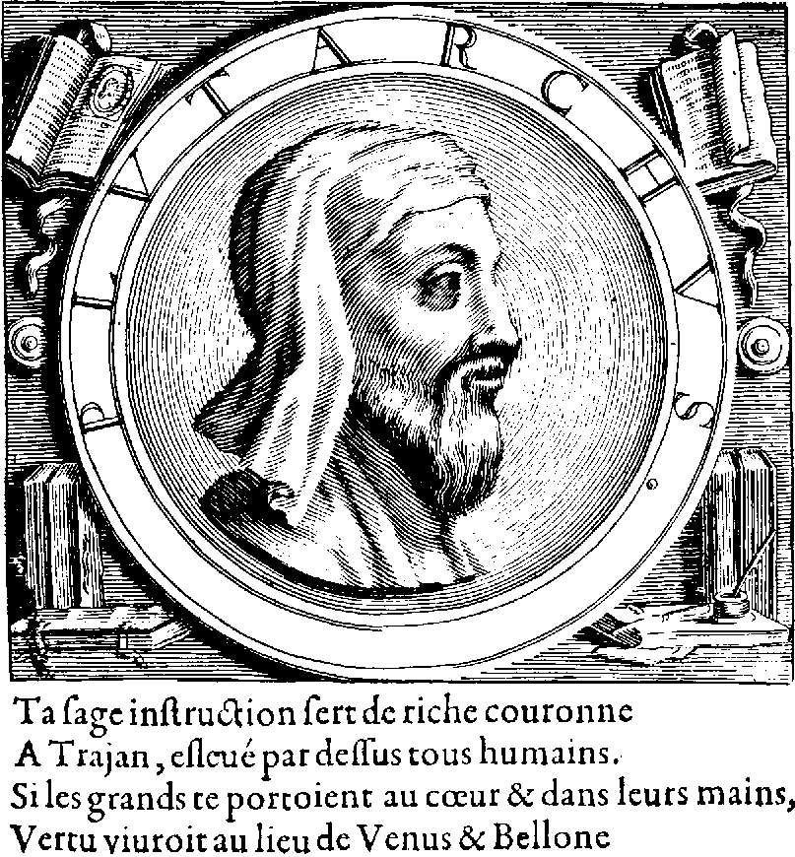
ФИЛОСОФ – МУДРЫЙ ЧЕЛОВЕК
ПЛУТАРХ

Slide 6
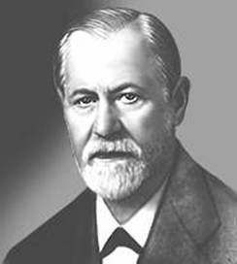
ФИЛОСОФ – МУДРЫЙ ЧЕЛОВЕК
ФРЕЙД

Slide 7
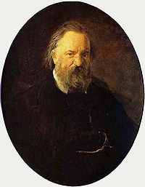
ФИЛОСОФ – МУДРЫЙ ЧЕЛОВЕК
ГЕРЦЕН

Slide 8
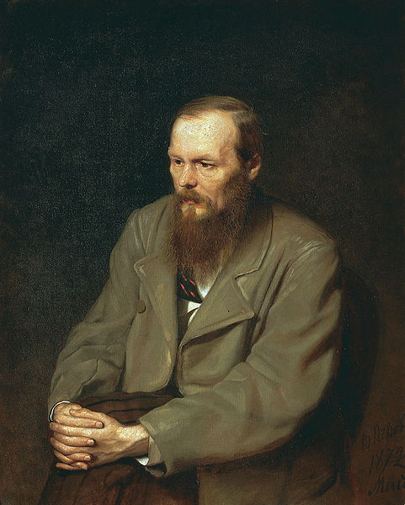
ФИЛОСОФ – МУДРЫЙ ЧЕЛОВЕК
ДОСТОЕВСКИЙ

Slide 9
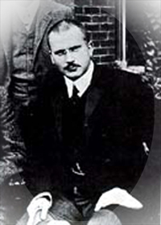
ФИЛОСОФ - МУДРЫЙ ЧЕЛОВЕК
ЮНГ

Slide 10
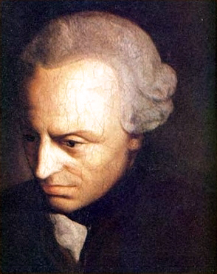
ФИЛОСОФ – МУДРЫЙ ЧЕЛОВЕК
КАНТ

Slide 11
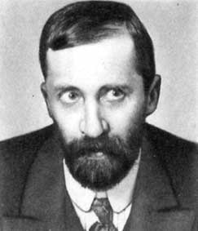
ФИЛОСОФ – МУДРЫЙ ЧЕЛОВЕК
МЕРЕЖКОВСКИЙ

Slide 12
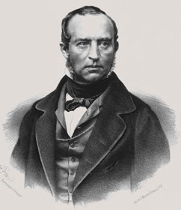
ФИЛОСОФ – МУДРЫЙ ЧЕЛОВЕК
ОДОЕВСКИЙ

Slide 13
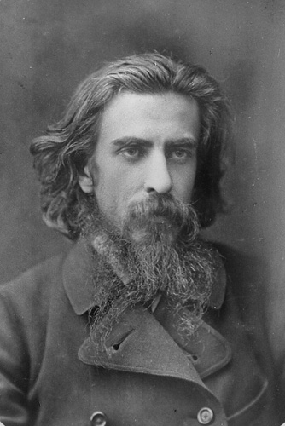
ФИЛОСОФ – МУДРЫЙ ЧЕЛОВЕК
СОЛОВЬЕВ

Slide 14
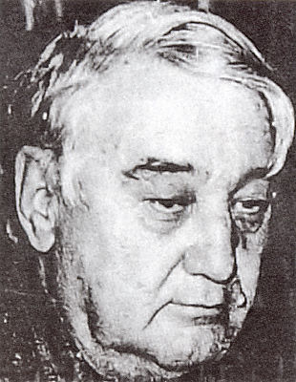
ФИЛОСОФ – МУДРЫЙ ЧЕЛОВЕК
ГУМИЛЕВ

